Slide 1
（一）密码学部分
信息安全基础
信息安全基础
山东农业大学信息学院
王秀丽
wxlran@163.com

Slide 2
（一）密码学部分
1
密码学发展和古典加密
对称加密
公钥加密
密码学应用
2
3
4

Slide 3
（一）密码学部分
4
密码学应用——密钥管理
  要点
  密钥管理与密钥分配
  基于对称加密的Kerberos认证服务
  X.509证书与公钥基础设施

Slide 4
问题？
若用户A，B有对称密钥体制下共享的密钥K。A如何发送消息能够使B验证A发送过来的消息M的完整性？
  M || MAC(K，M）或 M || E（K，H(M)）
若用户A，B各有公钥密钥体制的一对密钥，KRa表示a的私钥，KUa表示a的公钥。A如何发送消息能够使B验证A发送过来的消息M的完整性？
  M || E（KRa，H(M)）
A如何利用公钥密码算法实现它对信息M的签名？
  M || S（KSa，H(M)）
A、B在对称加密体制下如何相互认证身份？
  可借助可信第3方，在设计好的认证协议下通过密钥加密下的信息交换与鉴别达到认证身份的目的。

Slide 5
无论对称加密体制还是公钥加密体制，认证某实体确实是其所声称的身份时，都是基于该实体“拥有”密钥或私钥从而得到判定的。
可见实体对密钥的“拥有”是进行认证的关键，密钥管理是个很重要的事情。

Slide 6
密钥管理与密钥分配

Slide 7
设计安全的密码算法不容易；设计密码技术应用的协议也不容易；实际上密钥的管理也更具困难
密钥管理
  指：处理密钥自生成到最终销毁的整个过程中的有关问题，包括：系统初始化，密钥的生成、验证、分配、存储、保护、更新、控制、丢失、撤消和销毁等内容。
  密钥管理是整个加密系统中最薄弱的环节，密钥分配则是密钥管理中重要而值得讨论的部分。

Slide 8
密钥管理应做到
  密钥难以被窃取；
  密钥有使用范围和合作时间的限制，一定条件下窃取也无效；
  密钥分配与更换过程对用户透明，用户不一定要亲自掌握管理密钥。

Slide 9
密钥分类
在密码技术应用中密钥种类繁多，在不同的使用目的、环境下，密钥都有一定的使用期限，必须定期 更换 。从一般通信网络的应用看，有如下分类：
对称密钥体制下的三级密钥
  基本密钥
  会话密钥
  密钥加密密钥，主机主密钥（对用户透明）
双钥体制的密钥
  公开密钥
  私有密钥（秘密密钥）
  签名密钥
  认证密钥

Slide 10
对称密钥体制下的三级密钥
基本密钥（base key、primary key)
  较长时间内，由一对用户专用的秘密密钥，要求即安全又便于更换。
会话密钥（session key）
  为了达到一次一密。两个通信终端用户一次通话或交换数据时使用的密钥。用于保护传输数据时也称数据加密密钥（data encrypting key）；用于保护文件时也称文件密钥（file key）。
  会话密钥的使用时间短，丢失造成的数据量影响小，需要通信的时候才通过协议建立，降低了分配存储量。通过使用会话密钥，可不必频繁更换基本密钥。

Slide 11
下面两种密钥对用户透明
密钥加密密钥（key encrypting key）
  可用于加密传送会话密钥，配备在通信网络中的每个节点。
主机主密钥（host master key）
  对存储在主机上的和主机通信的各节点的加密密钥表加密。配备在主机处理器中。

Slide 12
关于密钥管理的讨论
密钥生成
  可手工或用自动化生成器产生；密钥长度的选择与具体应用需要的保密期限、数据价值、破译水平等有关。生成方式是集中还是个人独立生成与分配有关。
密钥分配
  密钥传递给希望交换数据的双方，并确保传递过程中密钥不会泄露给其他人。
  任何密钥都有使用期限。密钥更换是密钥管理的一个基本任务。为了减少更换密钥时人的参与，需尽可能自动进行。

Slide 13
关于密钥管理的讨论
密钥存储
  最安全的方法是将其放在物理安全的地方。或者可采用的方式：由一个可信方在使用时分配；将密钥分为多部分，委托两个不同人保管；利用机密性和完整性措施，对密钥进行保密处理。
密钥的销毁
  密钥必须定期更换；加密设备应能对设备内的重要保密参数“清零”
  有时候一个密钥停用后不是马上销毁，需要保持到其保护的信息不需保密时为止。要防止旧密钥被获取，以免攻击者获得尽可能多的数据对数据或算法使用进行分析、攻击。

Slide 14
下面主要讨论密钥管理中重要的密钥分配在不同加密体制下的典型应用。

Slide 15
基于对称加密的Kerberos认证服务

Slide 16
【分发密钥的方法】
①A选定密钥并通过物理方法传递给B；
②第三方选定密钥并通过物理方法传递给A和B；
③A利用旧密钥加密传递新密钥给B；
④A、B各有一个到达第三方C的加密链路，C利用加密链路传递会话密钥给A、B；
后两种对 “链路层加密” 和“端到端加密”都是合适的。但当人数很多时，为了方便地为端到端加密提供密钥，④更可取。

Slide 17
Kerberos是什么？
采用密钥分发中心（key distribution center，KDC）实现自动分发密钥的方法提供了允许大量终端用户访问大量主机以及主机间交换数据所需用的灵活性和动态性。
Kerberos就是KDC密钥分发方法的一种实现，当前最为广泛应用。
由于认证往往是基于密钥的，所以实际上Kerberos更是基于密钥分发的一种认证服务。

Slide 18
Kerberos
Kerberos认证服务是MIT的Athena雅典娜计划的一部分，目的就是帮助分布式环境中的服务器将访问权限限制在授权用户范围内，且能认证服务请求。
  Kerberos采用集中的认证服务器来实现用户和服务器间的认证。
  它仅依赖于对称加密体制，不使用公钥加密。
  常用的有两个版本，Kerberos Version4和Version5 (RFC1510)。
* Greek Kerberos: 希腊神话故事中一种三个头的狗，还有一个蛇形尾巴。是地狱之门的守卫。* Modern Kerberos: 意指有三个组成部分的网络之门的保卫者。“三头”包括：认证(authentication)；簿记(accounting)；审计(audit) 。
Notes:
在一个开放的分布式网络环境中，用户通过工作站访问服务器上提供的服务。
服务器应能够限制非授权用户的访问并能够认证对服务的请求。
工作站不能够被网络服务所信任其能够正确地认定用户，即工作站存在三种威胁。
一个工作站上一个用户可能冒充另一个用户操作；
一个用户可能改变一个工作站的网络地址，从而冒充另一台工作站工作；
一个用户可能窃听他人的信息交换，并用重放攻击获得对一个服务器的访问权或中断服务器的运行。
要解决的问题
所有上述问题可以归结为一个非授权用户能够获得其无权访问的服务或数据。
不是为每一个服务器构造一个身份认证协议，Kerberos提供一个中心认证服务器，提供用户到服务器和服务器到用户的认证服务。
Kerberos采用传统加密算法（无公钥体制）。
Kerberos Version4和Version5 (RFC1510)

Slide 19
Kerberos
Kerberos系统应满足的要求
  安全。网络窃听者不能获得必要信息以假冒其它用户；Kerberos应足够强壮以至于潜在的敌人无法找到它的弱点连接。
  可靠。Kerberos应高度可靠，并且应借助于一 个分布式服务器体系结构，使得一个系统能够备份另一个系统。
  透明。理想情况下，用户除了要求输入口令以外应感觉不到认证的发生。
  可伸缩。系统应能够支持大数量的客户和服务器

Slide 20
Kerberos认证的基本思想
引入认证服务器(Authentication Server，AS)
  AS负责帮助服务器认证用户的身份；
AS
AS知道所有用户的口令并将它们存储在一个中央数据库中。
AS与每一个服务器共有一个唯一的保密密钥，这些密钥已经通过物理上或以更安全的手段分发。
(1)
(2)
C
服务器
V
(3)

Slide 21
希望用户输入口令的次数最少，不要每次服务都要输入口令去认证身份。
解决办法
  引入票据授权服务器（ticket-granting server，TGS）
  ①②用户先向AS申请票据授权票据
  ③④然后再向TGS申请特定服务的服务授权票据。
  ⑤客户端保存每个服务授权票据，在票据有效期内，每次请求服务时不需要每次都输入口令了，直接票据重用（ticket reusable）即可。
Kerberos
AS
TGS
(3)
(1)
(2)
(4)
TGS和V也要有共享密钥
C
V
(5)
AS发回的票据授权票据用只有AS和TGS知道的密钥加密，保证完整性；同时再用基于用户口令的密钥加密一次，以确保只有合法用户才能获得，起了认证作用。

Slide 22
假想的对话：
Kerberos
用户登录的每次对话:
(1) C → AS : ID_{C} || ID_{tgs}
(2) AS → C : E_{KC}[Ticket_{tgs}]
每种服务类型一次：
(3) C → TGS : ID_{C} || ID_{v} || Ticket_{tgs}
(4) TGS → C : Ticket_{V}
每种服务会话一次：
(5) C → V : ID_{C} || Ticket_{V}
Ticket_{tgs} = E_{Ktgs}[ID_{C}||AD_{C}||ID_{tgs}||TS₁||Lifetime₁]
Ticket_{V} = E_{KV}[ID_{C}||AD_{C}||ID_{V}||TS₂||Lifetime₂]
AS
TGS
？密钥由口令导出
(3)
(1)
(2)
(4)
C
V
(5)
票据授权票据包含用户ID、网络地址、TGS的ID、时戳与生存期。why？

Slide 23
Kerberos V4 的认证对话
两个问题
  与TGS相关的生存期问题；
    太长则容易受重放攻击？
    太短则用户频繁申请票据？
  需要服务器向客户进行认证其本身；
    否则容易出现冒充的假服务器。
解决方案
  会话密钥（session key）
  AS用安全方式向用户和TGS各自提供一块秘密信息，
  然后用户也以安全方式向TGS出示该秘密来证明自己
  的身份。这个秘密就是会话密钥，即减少了主密钥的使用，也增加了会话的新鲜性。

Slide 24
Kerberos V4报文交换总结
（1）认证服务交换：获得票据许可票据
  ①C → AS : ID_{C} || ID_{tgs} || TS₁
  ② AS → C : E_{KC}[K_{c,tgs} || ID_{tgs} || TS₂ || Lifetime₂ || Ticket_{tgs}]
  其中Ticket_{tgs} = E_{Ktgs} [K_{c,tgs} || ID_{C} || AD_{C} || ID_{tgs} || TS₂ || Lifetime₂]
（2）票据许可服务交换：获得服务许可票据
  ③ C → TGS : ID_{V} || Ticket_{tgs} || Authenticator_{c}
  其中Authenticator_{c} = E_{Kc,tgs}[ID_{c}||AD_{c}||TS₃]
  ④ TGS → C : E_{Kc,tgs}[K_{c,v} || ID_{V} || TS₄ || Ticket_{v}]
  其中Ticket_{v} = E_{KV}[K_{c,v}||ID_{C}||AD_{C}|| ID_{v}||TS₄||Lifetime₄]
Notes:
基本原理
(a) 认证服务交换
Message(1) Client 请求 ticket-granting ticket
IDC : 告诉AS本client端的用户标识；
IDtgs : 告诉AS用户请求访问TGS；
TS1 : 让AS验证client端的时钟是与AS的时钟同步的；
Message(2) AS返回ticket-granting ticket
EKC : 基于用户口令的加密，使得AS和client可以验证口令，
并保护Message(2)。
Kc,tgs : session key的副本，由AS产生，client可用于在AS与
client之间信息的安全交换，而不必共用一个永久的key。
IDtgs : 确认这个ticket是为TGS制作的。
TS2 : 告诉client该ticket签发的时间。
Lifetime2: 告诉client该ticket的有效期；
Tickettgs: client用来访问TGS的ticket。

Slide 25
Kerberos V4报文交换总结
（3）客户/服务器认证交换：获得服务
mutual authentication
  ⑤ C → V : Ticket_{v} || Authenticator_{c}
  其中Ticket_{v} = E_{KV}[K_{c,v}||ID_{c}||AD_{c}||ID_{v}||TS₄||Lifetime₄]
  其中Authenticator_{c} = E_{Kc,v}[ID_{c}||AD_{c}||TS₅]
  ⑥ V → C : E_{Kc,v}[TS₅+1]

Slide 26
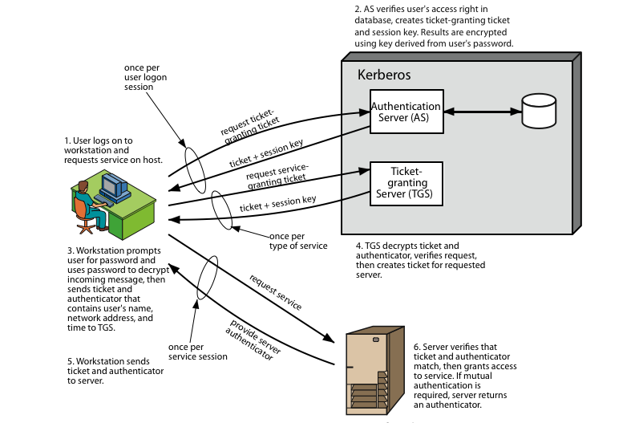
Kerberos 4 Overview

Slide 27
Kerberos管辖范围与多重服务
一个完整的Kerberos环境
  【组成】：包括一个Kerberos服务器，一组工作站，和一组应用服务器。
  【前期密钥准备】：Kerberos服务器必须在其数据库中拥有所有参与用户的ID(UID)和口令散列表。所有用户均在Kerberos服务器上注册。Kerberos服务器必须与每一个服务器之间共享一个保密密钥。所有服务器均在Kerberos服务器上注册。
一个领域(realm)
  每一个辖区的Kerberos 服务器与其它辖区内的Kerberos服务器之间可共享一个保密密钥。两个Kerberos服务器互相注册。

Slide 28
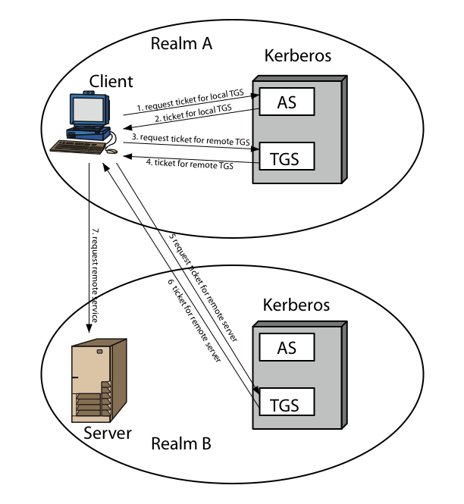
Kerberos Realms

Slide 29
Kerberos Version 5
改进version 4 的环境缺陷
  加密系统依赖性，默认需DES
  Internet协议依赖性，需IP地址，不支持其他地址
  消息字节次序（不明确字节顺序）
  Ticket的时效性（8位编码太短）
  认证转发，用户的认证不能转发给其它主机或用户。
  域间认证。V5中减少域间关系。
改进Version 4 的技术缺陷
  Double encryption
  PCBC encryption
  Session key
  Password attacks

Slide 30
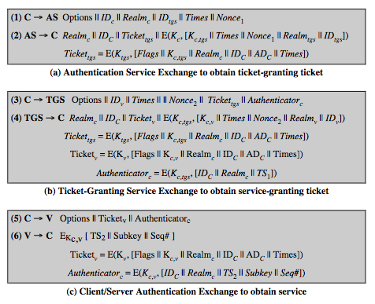
Kerberos v5 Dialogue
Notes:
The basic Kerberos version 5 authentication dialogue is shown here from Stallings Table 4.3. First, consider the authentication service exchange.
Message (1) is a client request for a ticket-granting ticket.
Message (2) returns a ticket-granting ticket, identifying information for the client, and a block encrypted using the encryption key based on the user's password. This block includes the session key to be used between the client and the TGS.
Now compare the ticket-granting service exchange for versions 4 and 5. See that message (3) for both versions includes an authenticator, a ticket, and the name of the requested service. In addition, version 5 includes requested times and options for the ticket and a nonce, all with functions similar to those of message (1). The authenticator itself is essentially the same as the one used in version 4. Message (4) has the same structure as message (2), returning a ticket plus information needed by the client, the latter encrypted with the session key now shared by the client and the TGS. Finally, for the client/server authentication exchange, several new features appear in version 5, such as a request for mutual authentication. If required, the server responds with message (6) that includes the timestamp from the authenticator. The flags field included in tickets in version 5 supports expanded functionality compared to that available in version 4. Stallings Table 15.4 summarizes the flags that may be included in a ticket., with discussion of details in the text.

Slide 31
X.509证书与公钥基础设施

Slide 32
PKI是什么
RFC2822将公钥基础设施（public-key infrastructure，PKI）定义为：基于非对称密码体制的用来生成、管理、存储、分配和撤销数字证书的一套硬件、软件、人员、策略和过程。
  PKI的目标就是使安全、方便、高效获取公钥成为可能，自动管理密钥和证书，应用上简单、透明。
  IETF的公钥基础设施X.509工作组建立了一个基于X.509的，适用于在互联网部署基于证书架构的正式模型PKIX 。

Slide 33
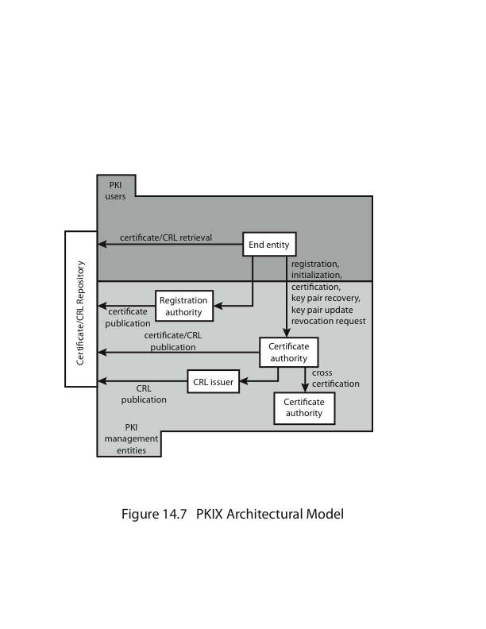
PKI管理功能
注册
初始化
认证
密钥对恢复
密钥对更新
撤销申请
交叉认证
端实体
注册中心RA
核心是认证中心CA：
实质上RA、CRL发放者都是在分担CA的工作 。
存储库：
存储证书和CRL以供检索
CRL发放者
Public Key Infrastructure
Notes:
RFC 2822 (Internet Security Glossary) defines public-key infrastructure (PKI) as the set of hardware, software, people, policies, and procedures needed to create, manage, store, distribute, and revoke digital certificates based on asymmetric cryptography. Its principal is to enable secure, convenient, and efficient acquisition of public keys. The IETF Public Key Infrastructure X.509 (PKIX) working group has setup a formal (and generic) model based on X.509 that is suitable for deploying a certificate-based architecture on the Internet.
Stallings Figure 4.7 shows interrelationships among some key elements:
• End entity: A generic term used to denote end users, devices (e.g., servers, routers), or any other entity that can be identified in the subject field of a public key certificate. End entities canconsume and/or support PKI-related services.
• Certification authority (CA): The issuer of certificates and (usually) certificate revocation lists (CRLs). It may also support a variety of administrative functions, although these are often delegated to Registration Authorities.
• Registration authority (RA): An optional component that can assume a number of administrative functions from the CA. The RA is often associated with the End Entity registration process, but can assist in a number of other areas as well.
• CRL issuer: An optional component that a CA can delegate to publish CRLs.
• Repository: A generic term used to denote any method for storing certificates and CRLs so that they can be retrieved by End Entities.

Slide 34
PKI基本组件
RA(Registration Authority)
  把用户的身份和它的密钥绑定起来——建立信任关系
CA(Certificate Authority)
  发证
  密钥备份及恢复系统
  证书作废系统
证书库/目录
  保存证书，供公开访问

Slide 35
PKI的体系结构
只有一个CA，所有用户都能通过该CA实现相互之间的认证的单CA的PKI结构简单，容易实现；但对于具有大量的、不同群体用户的组织不太适应，其扩展性较差。可采用多个CA的结构：
  以主从CA关系建立的PKI称为分层结构的PKI；
  以对等的CA关系建立扩展了CA域之间的第三方信任关系的交叉认证的网状结构的PKI；
  以用户为中心的信任模型。

Slide 36
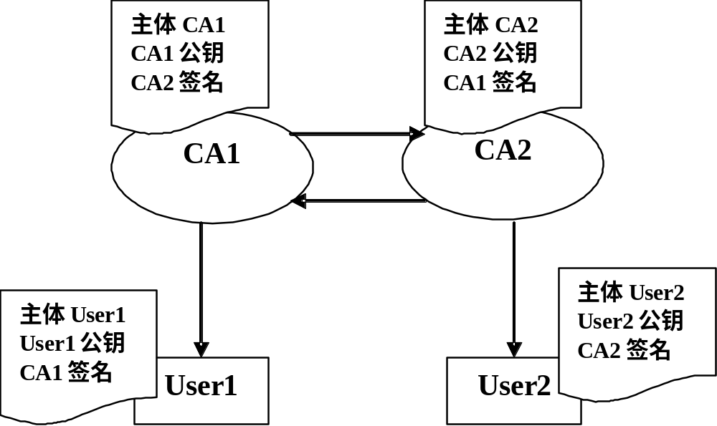
网状结构PKI证书认证举例
  CA1和CA2通过互相颁发证书实现两个信任域内网络用户的相互认证。User1信任User2的证书。形成一条信任路径：User1→CA1→CA2→User2.

Slide 37
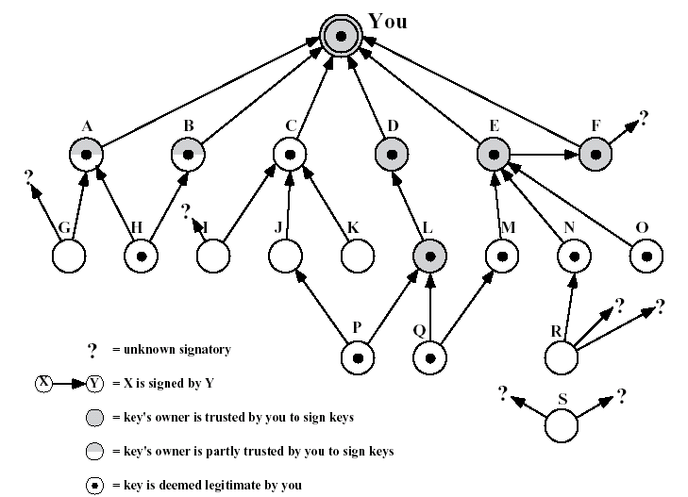
以用户为中心的信任模型示例：PGP

Slide 38
证书的注销机制
由于各种原因，证书需要被注销
  比如，私钥泄漏、密钥更换、用户变化
PKI中注销的方法
  CA维护一个CRL(Certificate Revocation List)
  用户收到一个证书后，必须查表确定该证书是否被撤销。为了避免更多的开销，用户可保持一个证书和CRL表的高速缓存。
基于Web的CRL服务
  检查CRL的URL应该内嵌在用户的证书中
  可以提供安全途径(SSL)访问URL
  返回注销状态信息
  其他的用法由浏览器决定

Slide 39
PKI应用与实现
基本的应用
  文件保护
  E-mail
  Web应用
其他
  VPN
  SSL/TLS
  XML/e-business
  WAP
  ……
如何实现
  建立自己的PKI
  购买一个PKI
  从第三方购买PKI服务
  等待一个政府PKI
  PKI和应用联合开发，相互协作

Slide 40
数字证书
数字证书：也称公钥证书（certificate，有时简称cert）：是由证书机构的人或实体签发的、用于绑定证书持有人的身份与其公钥的一个数据结构。是公钥密码系统进行密钥管理的基本方法。
  PKI要适用于不同的异构环境，所以证书的格式在所使用的范围内必须统一；已定义的数字证书标准有：X.509证书、简单PKI证书、PGP证书、属性证书等。根据功能和使用范围的不同，每种证书可有多种具体的实现方式。
  签名证书和加密证书分开；

Slide 41
X.509
  X.509标准中定义的证书结构和认证协议在很多环境下被使用（S/MIME、IP安全、SSL ，SET等。 ）。
  X.509最早于1988年发布，1995起草了第三版，2000年进行了修订。该标准基于公钥加密和签名的使用没有强制指定特定算法，但推荐使用RSA，签名方案假定需要使用散列函数。
Notes:
X.509方案的核心是与每个用户联系的公开密钥证书。证书由可信证书权威机构（CA）创建，由CA或用户放在目录中。
目录服务器不负责公钥的生成或证书函数，它仅提供一个易于访问的位置以便用户获得证书。
ITU-T的X.509建议书是定义目录服务的X.500系列推荐书的一部分。
目录是保存有关用户信息数据库的一个服务器或一组服务器。
信息包括从用户姓名到网络地址的映射以及用户的其他属性和信息。
X.509定义了一个由X.500目录向它的用户提供的认证服务框架。目录可以看作公钥证书知识库。 X.509还定义了基于公钥证书的认证协议。

Slide 42
现实世界的证书——身份证
姓名：证件持有者或主体的名字
性别、民族、出生日期、地址：附加标识信息
照片：用来比较个体
唯一编号：唯一标识此证件的序列号
签发机关：颁发者的名字，标识担保该主体身份的机构
官方标记：颁发者的防伪信息
有效期起始日期
有效期终止日期
电子世界的证书——数字证书
主体（subject）：个人或者实体的标识
公钥：和该主体的私钥对应的公钥
序列号：唯一标识证书的号码
颁发者：生成并对该证书签名的可信的信任源
数字签名：证实主体的身份，用颁发者的私钥生成的颁发者的数字签名
有效期起始日期
有效期终止日期
密钥/证书用途：公私密钥对的合法用途

Slide 43
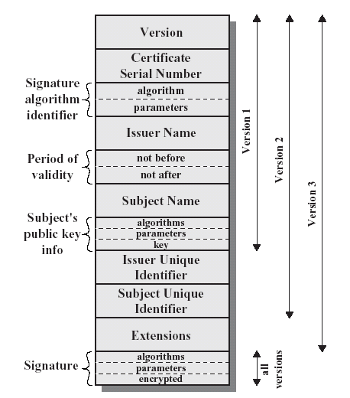
X.509证书格式
版本：1、2、3
序列号（CA分配给证书的唯一标识符，在CA域内部唯一）
签名算法标识符（指该证书中的签名算法）
签发人名字（CA的可识别名）
有效时间（起始和终止时间）
个体名字（持有者可识别名）
持有者公钥和算法标识

Slide 44
签发人唯一标识符
个体唯一标识符
扩展域
签名

Slide 45
X.509 Ver3
第二版不能满足的要求
  主体字段太短
  没有安全策略信息
  不能限制恶意CA的损害
  不能使同一拥有者在不同时间对不同密钥进行分离的验证。
证书扩展
  密钥和策略信息
  主体和颁发者的属性
  证书路径约束
Notes:
扩展部分——可选的标准和专用的扩展（仅在版本2和版本3中使用），它们包括：
◆Authority密钥标识符—证书所含密钥的唯一标识符，用来区分同一证书拥有者的多对密钥。
◆密钥使用—一个比特串，指明（限定）证书的公钥可以完成的功能或服务，如：证书签名、数据加密等。
◆扩展密钥使用—由一个或多个对象标识符（OIDs）组成，可以说明证书密钥的特殊用途。有Internet策略限定，存取描述符限定[3]等，请参见RFC2459。
◆CRL分布点—指明CRL的分布地点。
◆私钥的使用期—指明证书中与公钥相联系的私钥的使用期限，它也有Not Before和Not After组成。若此项不存在时，公私钥的使用期是一样的。
◆证书策略—由对象标识符和限定符组成，这些对象标识符说明证书的颁发和使用策略有关。
◆策略映射—表明两个CA域之间的一个或多个策略对象标识符的等价关系，仅在CA证书里存在。
◆主体别名—指出证书拥有者的别名，如电子邮件地址、IP地址等，别名是和DN绑定在一起的。
◆颁发者别名--指出证书颁发者的别名，如电子邮件地址、IP地址等，但颁发者的DN必须出现在证书的颁发者字段。
◆主体目录属性—指出证书拥有者的一系列属性。可以使用这一项来传递访问控制信息。

Slide 46
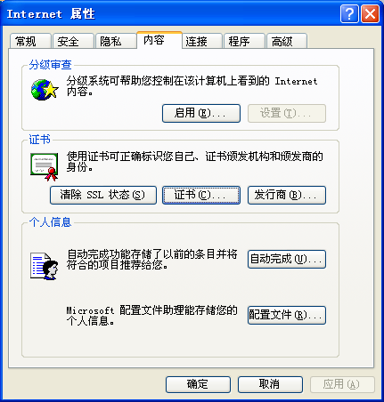
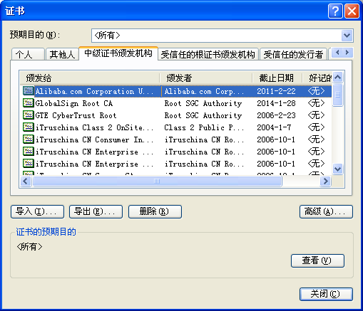
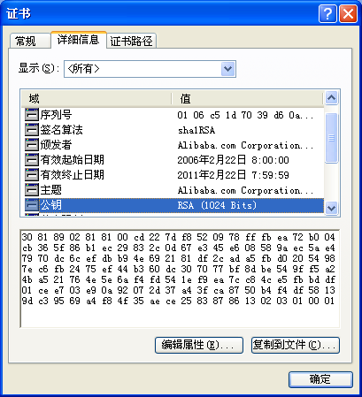
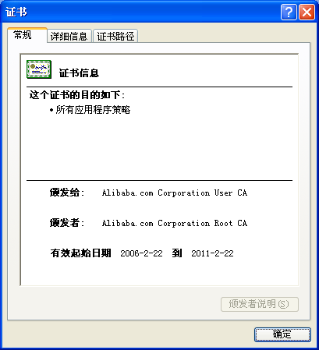
X.509证书示意图
IE右键的属性—内容—证书

Slide 47
证书使用一般过程
安装证书服务，利用IIS架设证书服务
通过web登陆证书服务所在的机器申请证书， http://CAServerIP/certsrv，CAServerIP是CA服务器的地址。
证书管理员发布证书
用户获取证书
在需要的应用中导入证书

Slide 48
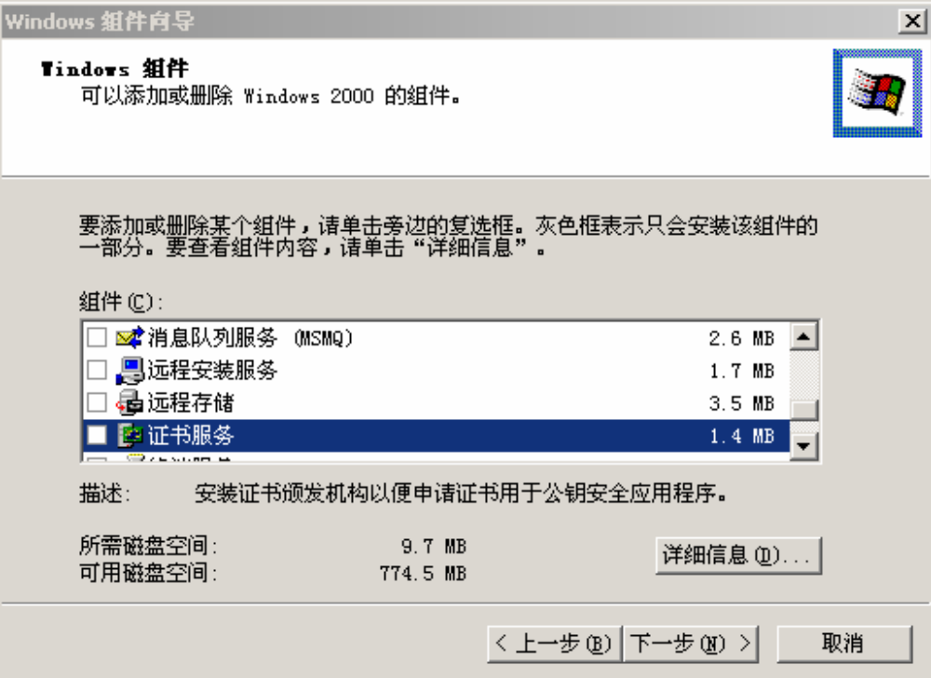
①安装证书服务
  在Windows 2000 Server“控制面板”中选择“添加/删除程序”——“添加/删除Windows 组件” 中选择“证书服务”。

Slide 49
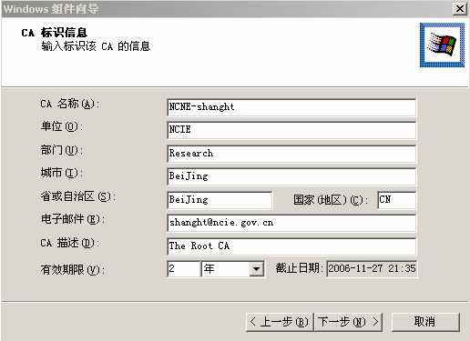
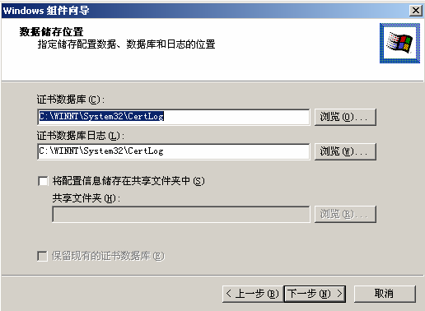

Slide 50
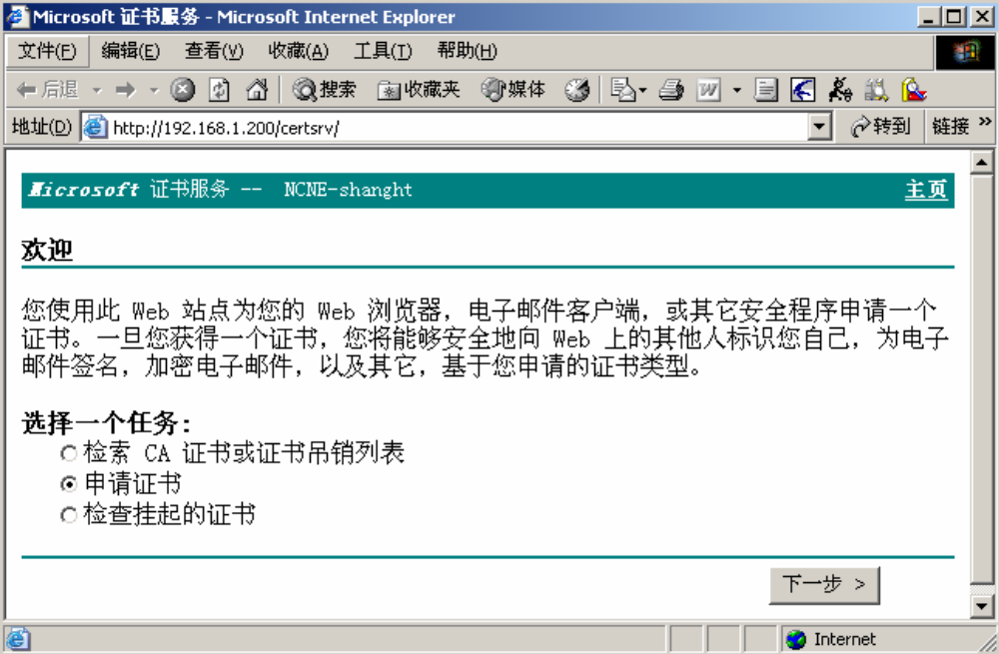
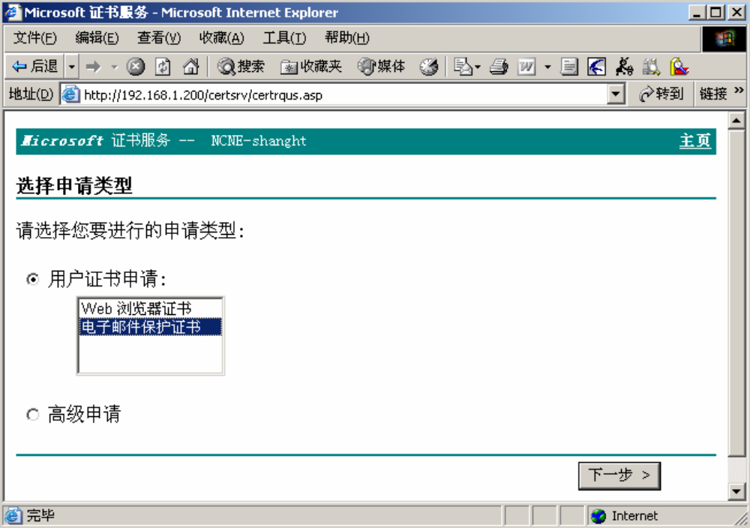
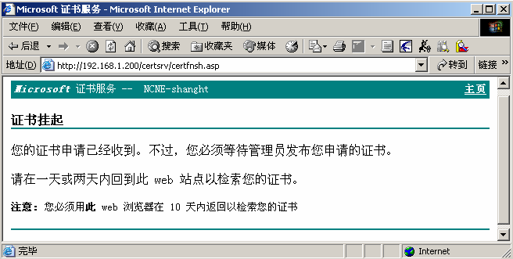
②申请证书

Slide 51
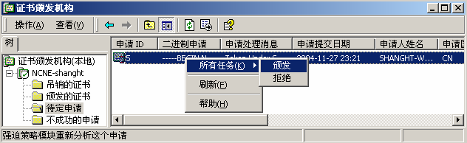
③管理发布证书
  在证书服务器上单击“开始|程序|管理工具|证书颁发机构”打开“证书颁发机构”控制台。

Slide 52
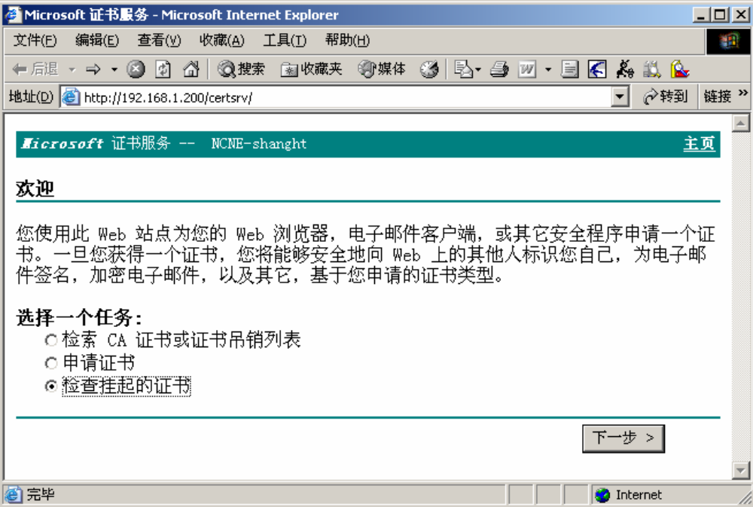
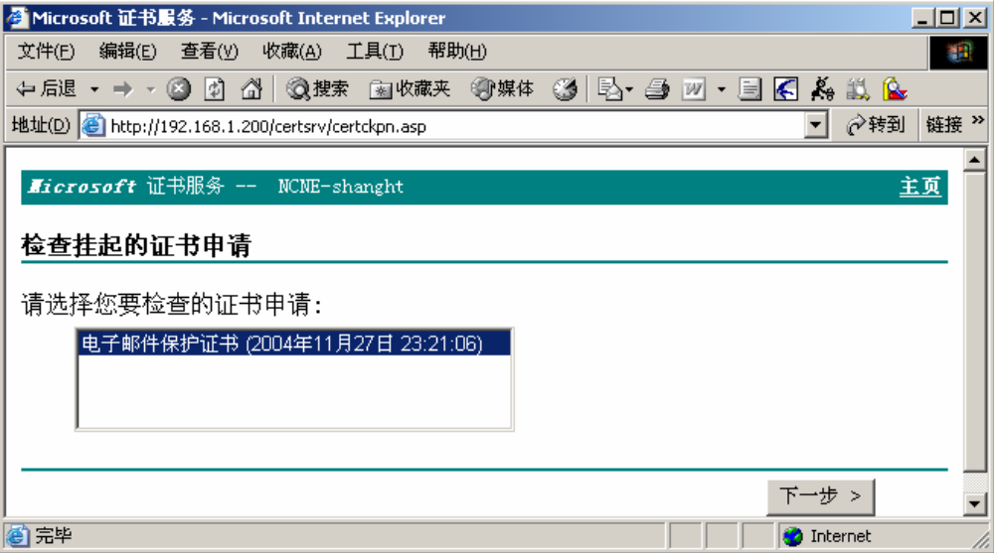
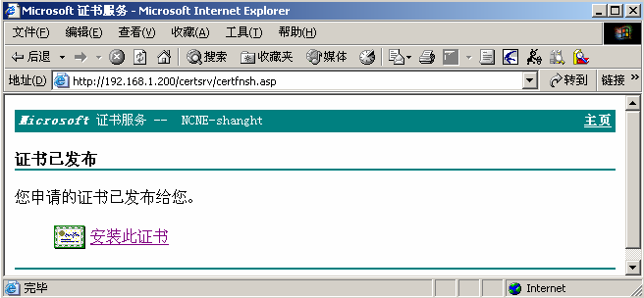
④客户获得证书

Slide 53
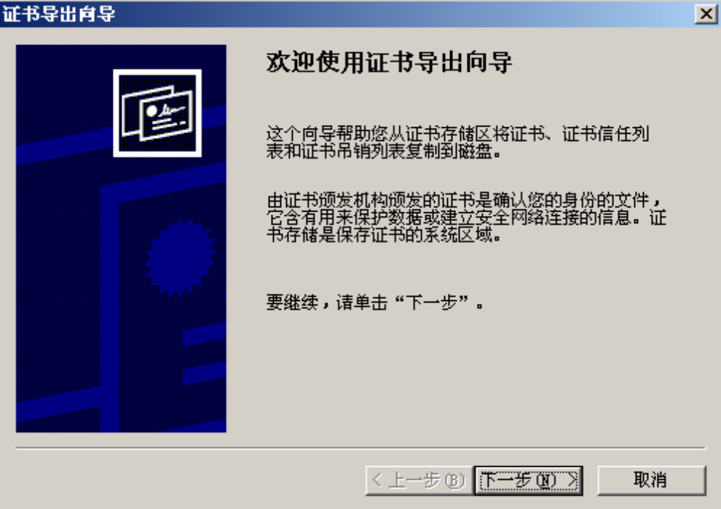
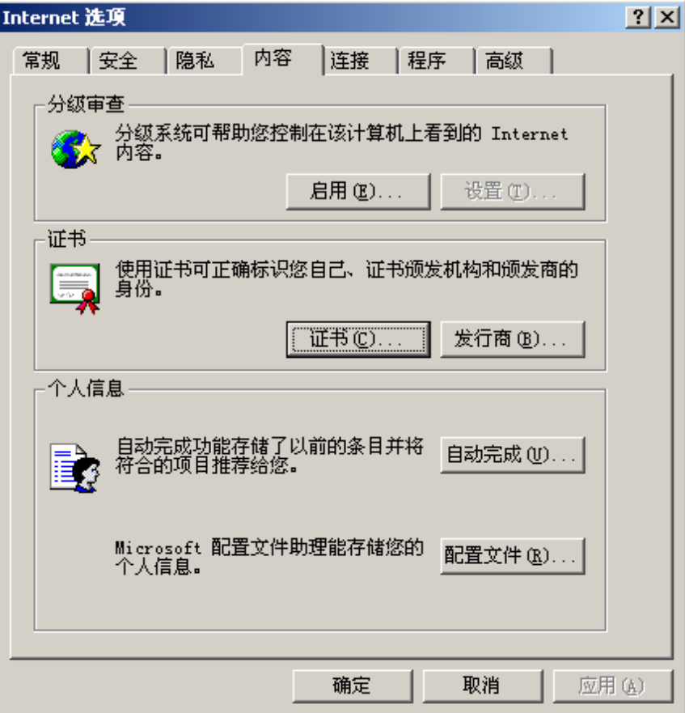
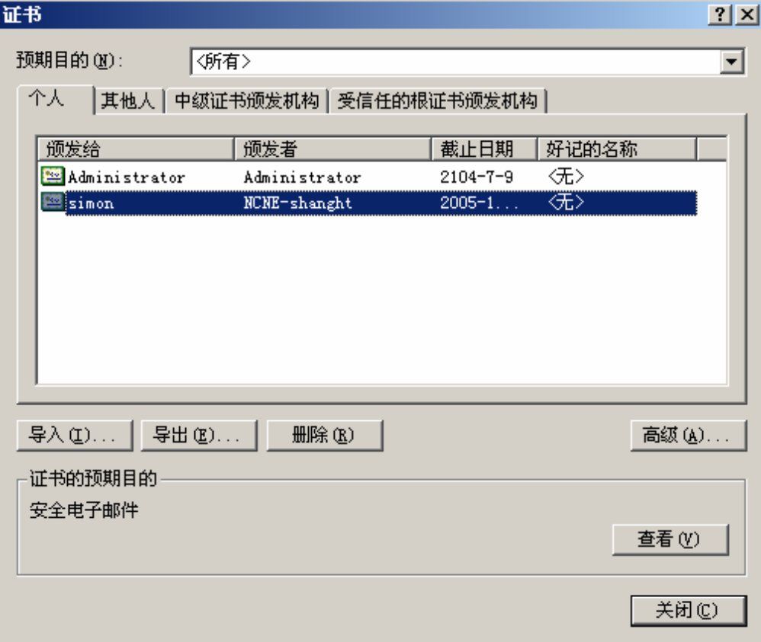
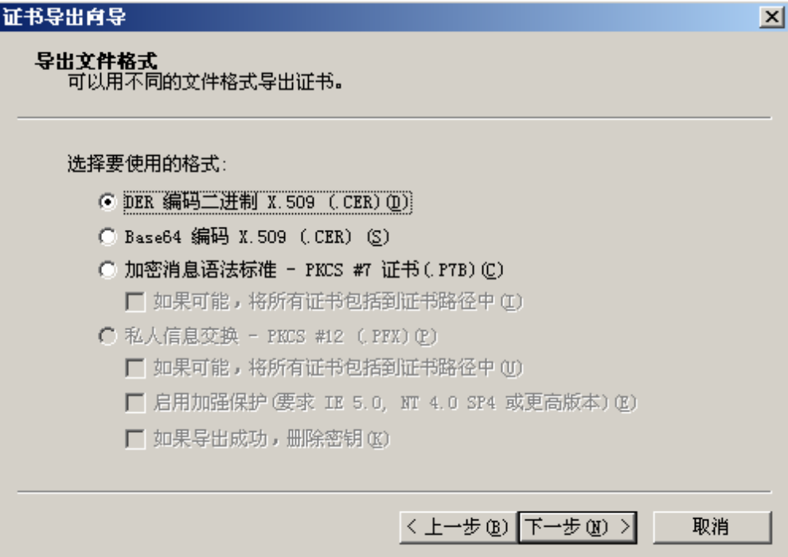
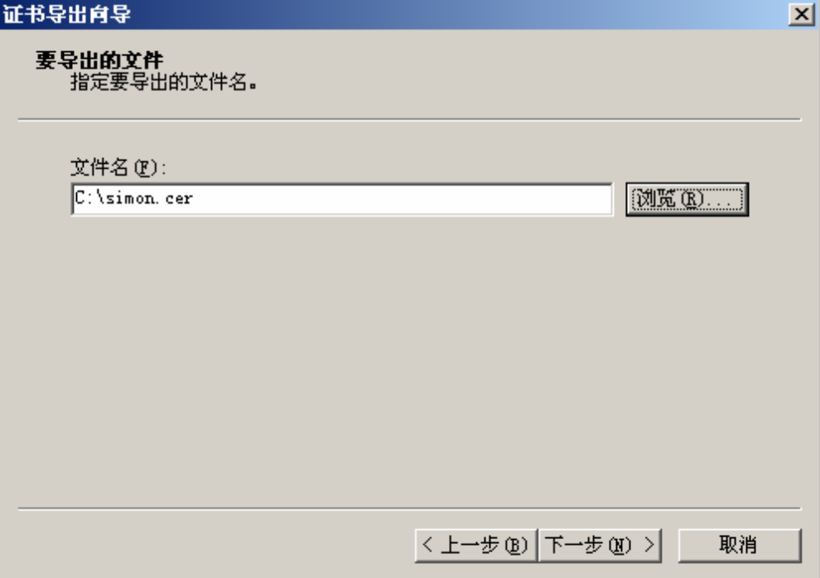
查看、导出安装的证书

Slide 54
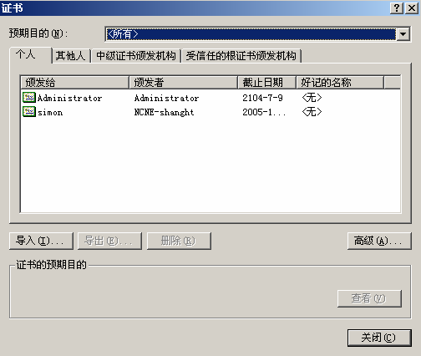
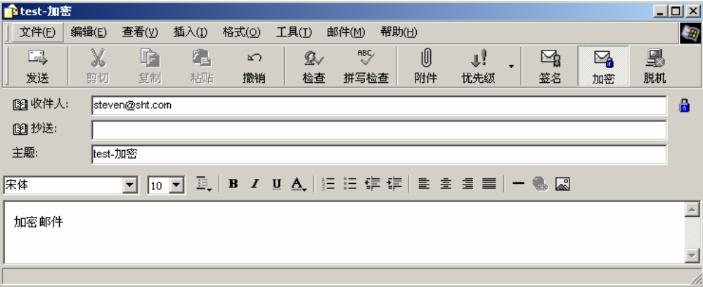
⑤在应用中导入证书
  如在邮件客户端导入对方证书对邮件加密。
  Outlook Express，单击“工具|选项|安全|数字标识”

Slide 55
证书应用又：加密的web浏览https
  1）安装证书服务
  2）创建web站点
  3）为web站点申请证书
  在web服务器的web站点属性页上选择“目录安全性”——“服务器证书”，根据向导生成一个证书请求文件（该文件可用记事本查看）。
  提交请求文件到CA。在高级申请页选“使用base64编码的文件提交申请……”
  4）获得服务器证书
  下载CA证书并保存成文件，打开web站点属性页，在“目录安全性”中处理挂起的请求，利用下载的文件安装证书。
  5）设置web服务器
  “目录安全性|安全通信”里选中”申请安全通道SSL”和“接收客户证书项”。web站点的常规设置中设置SSL端口为443。
  这样，客户浏览器浏览该站点的页面时会通过443端口，在SSL协议控制下进行加密的通信。

